Slide 1
Симметрия
Вокруг нас
Коллективный проект учащихся 2 класса МОУ гимназия №4 г.Бавлы
Руководитель:Русецкая Л.А.
2010-2011

Slide 2

Цели: 1.Познакомить учащихся с симметрией,с видами симметрии.
2.Формировать умение работать источниками литературы,навыки самостоятельной работы.
3.Научить работать в коллективе.
Время исследования:1-3 четверти.

Slide 3
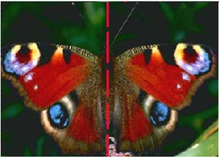
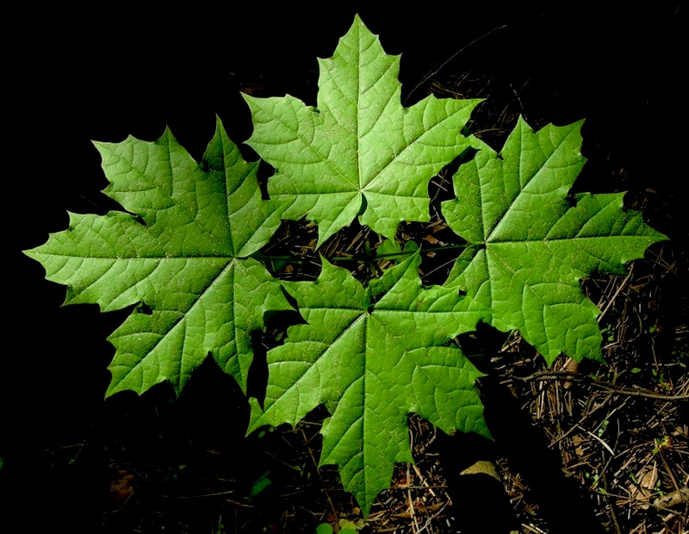
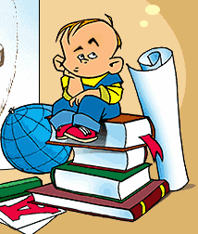

Slide 4
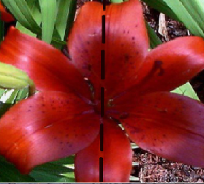
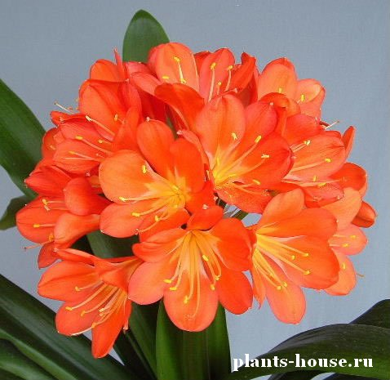
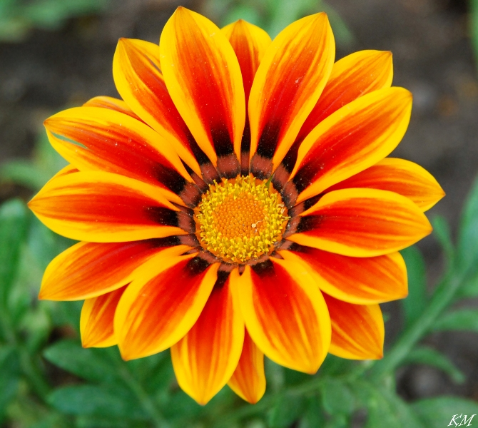
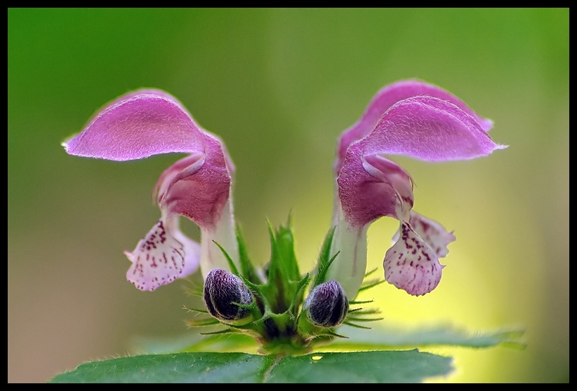

Slide 5
План работы над проектом
Этапы | Исследования
1 этап.Погружение в проект. | Есть ли будущее без симметрии?
2 этап.Работа над проектом. | 1.Что такое симметрия? 2.Где вокруг нас симметрия? 3.Виды симметрии.
3этап.Самостоятельные исследования учащихся в рамках учебного прокта. | Виды симметрии.
4этап.Представление результатов исследования.

Slide 6
Есть ли будущее без симметрии?

Slide 7
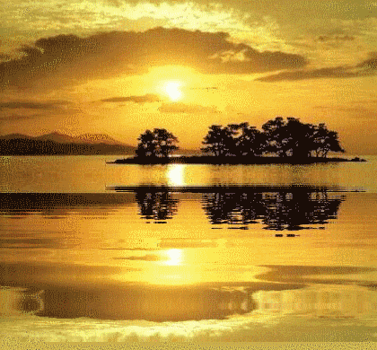

Slide 8

Симметрия – греч. , соразмерность, одинаковость в расположении частей по противоположным сторонам от точки, прямой или плоскости.
Словарь С.И. Ожегова

Slide 9
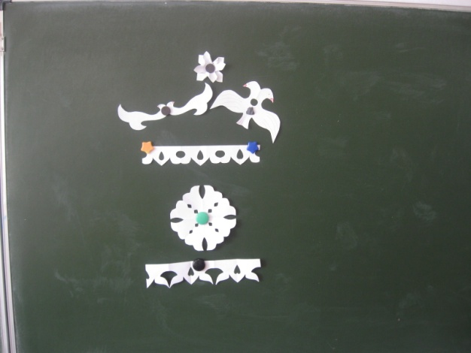
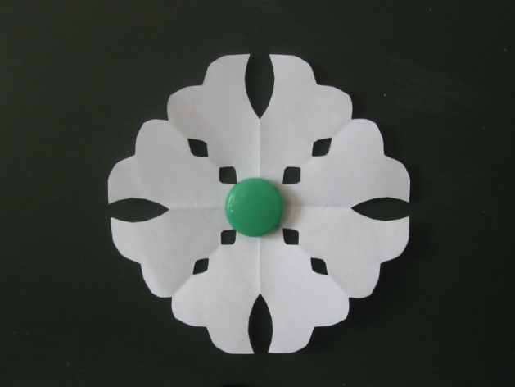
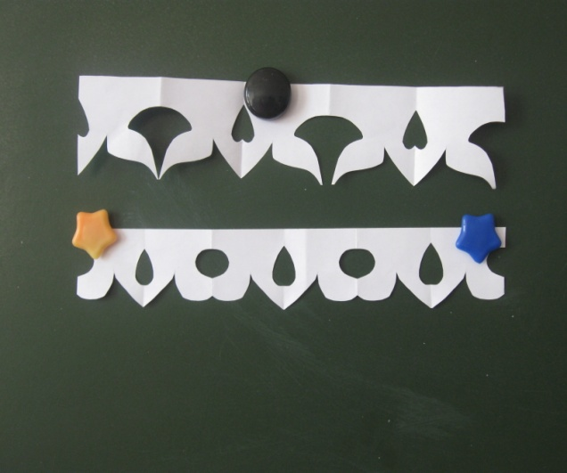
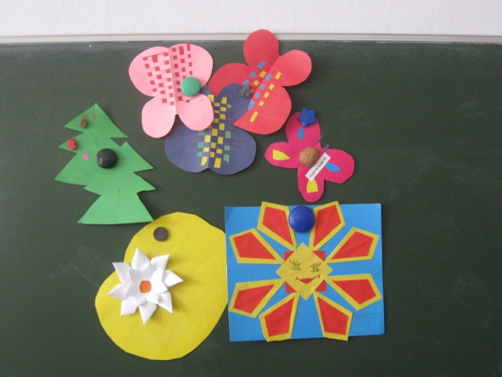
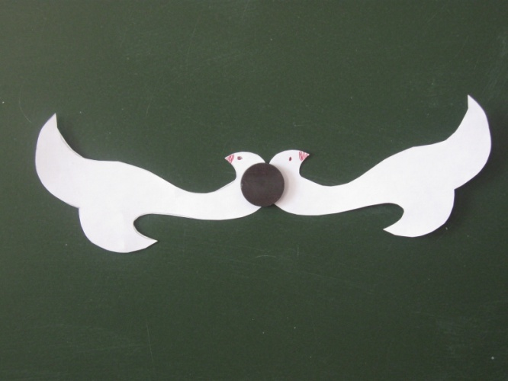

Slide 10
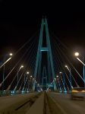
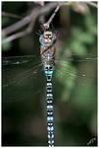
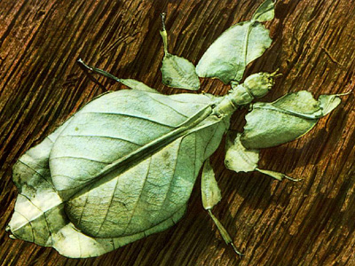

Slide 11
Результаты
работы:
научились
распознавать
находить
пользоваться

Slide 12
учились
анализировать
оформлять
работать в коллективе

Slide 13
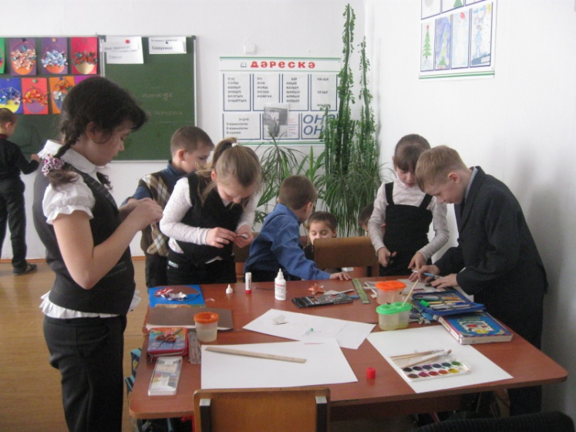
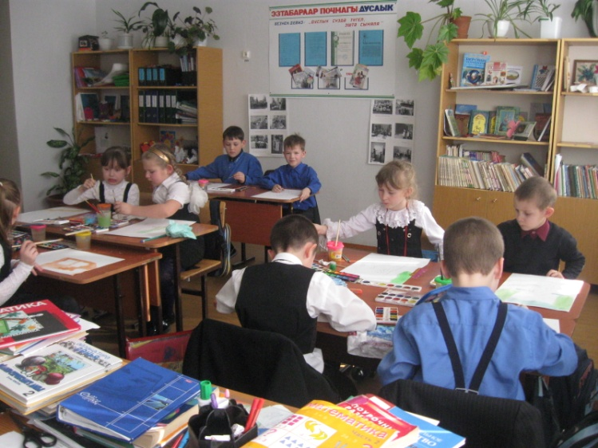
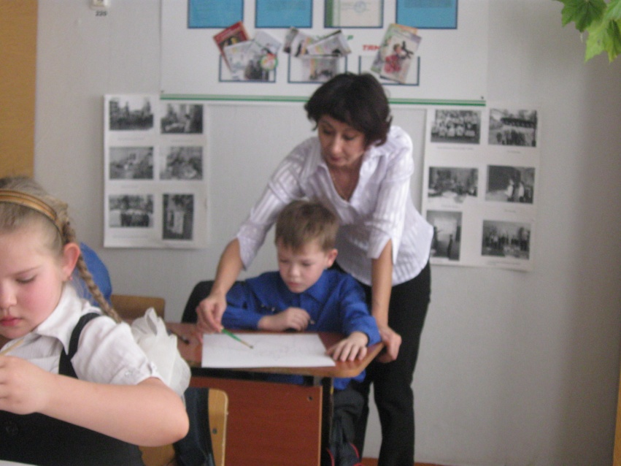

Slide 14
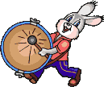
Спасибо
за внимание!

Slide 15


Slide 16


